Slide 1


Droguería Promedic
El Gran C.H
Natalia Ruiz Parra
Sara Valentina Garcia Garcia
Erick Hazann Zarto Gil
Darwin Stiven Mora Martinez
Jhonny Santiago Espitia Mendoza

Slide 2
Índice
1.Presentación.
1.1 Objetivo general.
1.2 Planteamiento problema.
2. Base de datos.
2.1 Construcción de la base de datos.
2.2 Uso de la bases de datos.
2.3 Encriptación de datos.
3. FrontEnd Funcional.
4. Control de versiones
5. Prototipo navegable.

Slide 3

1. Presentación

Slide 4
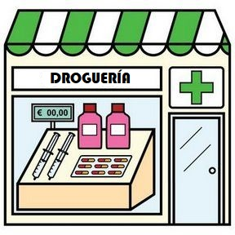
Objetivo General
Desarrollar el sistema de información orientado a la web para la gestión de inventario de la DROGUERÍA PROMEDIC EL GRAN C.H, mejorando la eficiencia operativa, la precisión en inventarios y la satisfacción del cliente.

Slide 5

2. Base de datos

Slide 6
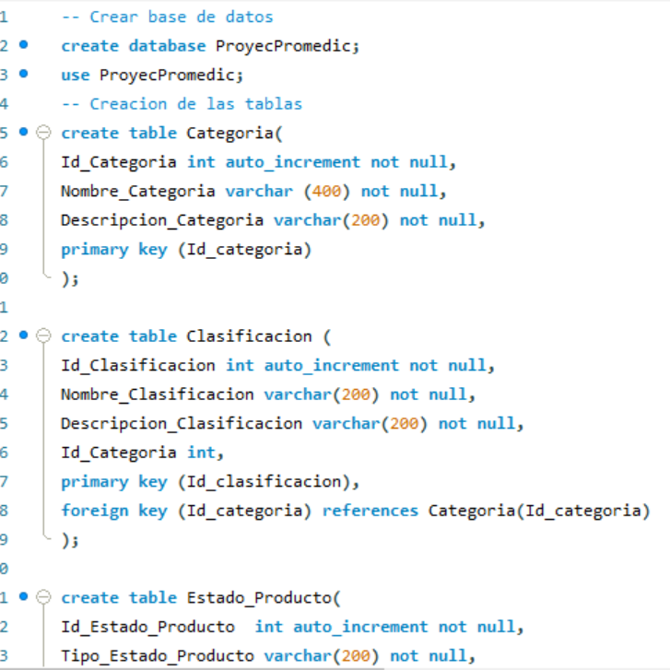
2.1 Construcción de la base de datos
Esta parte del proyecto demuestra cómo se diseñan las tablas y estructuras de la base de datos. Usando DDL (SQL), se definen las entidades, columnas y restricciones necesarias para almacenar los datos.

Slide 7
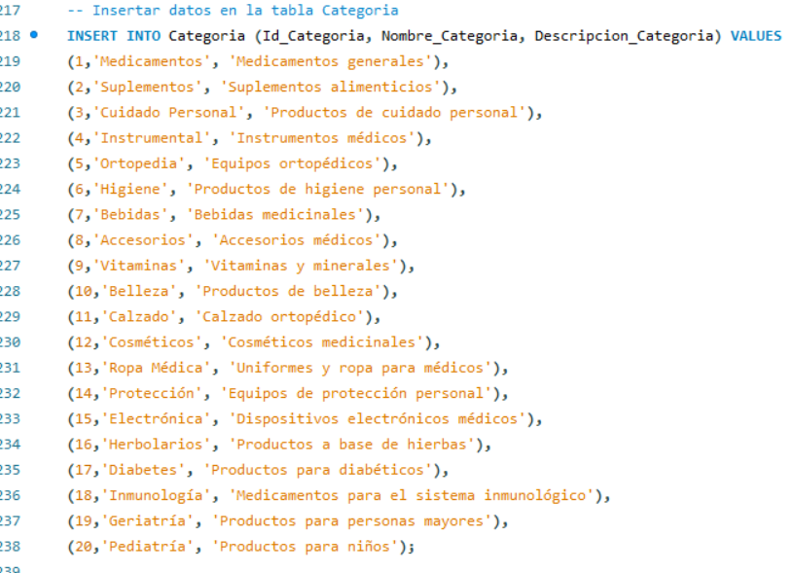
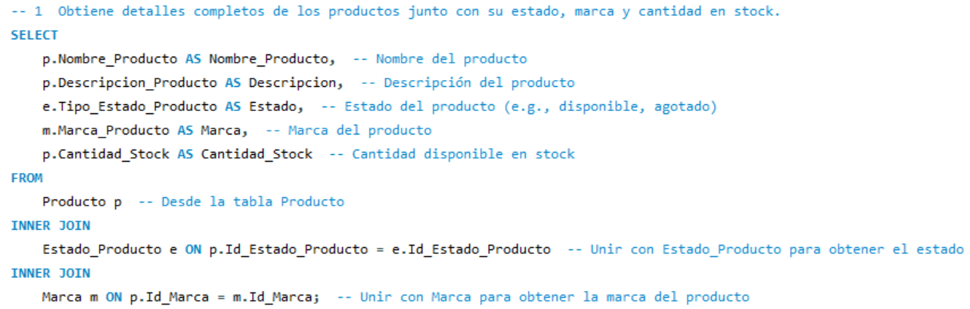
2.2Uso de la base de datos
En esta parte del proyecto se evalúa cómo se manipulan los datos. Se insertan, actualizan, eliminan y consultan registros. Se incluyen operaciones de consultas complejas con JOINs, consultas y subconsultas en SQL.

Slide 8
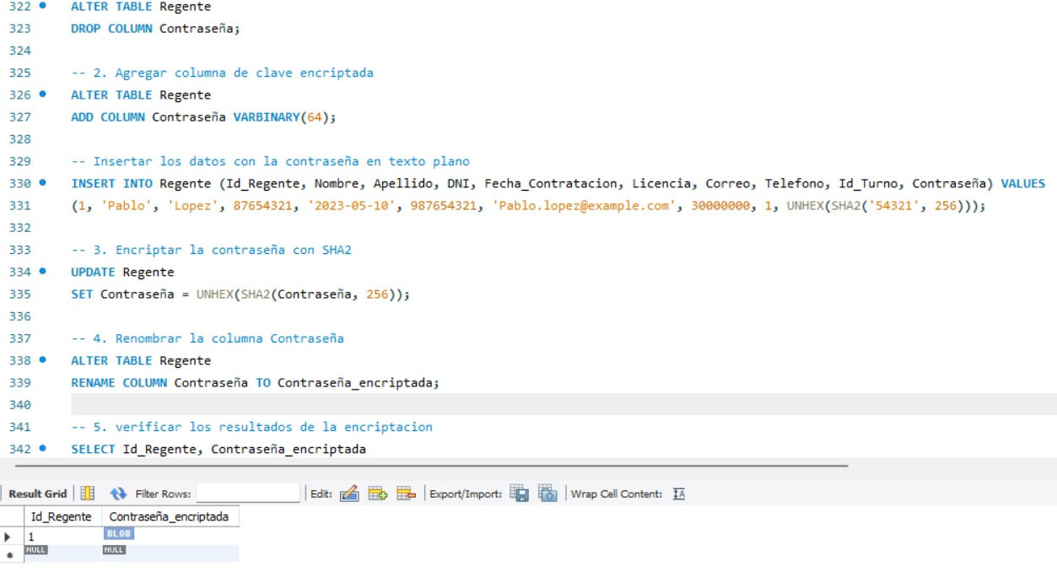
4. Encriptación de datos
Se evidencia la implementación de seguridad en la base de datos. Incluye la encriptación de contraseñas.

Slide 9
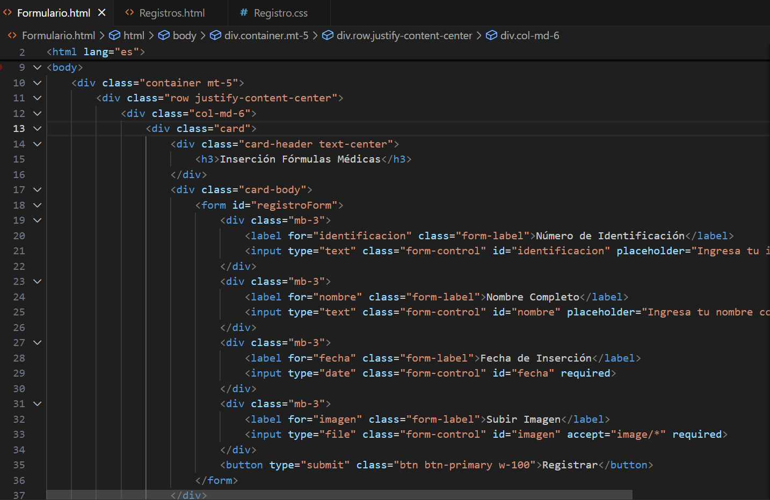
3.FrontEnd funcional.
Esta sección muestra la implementación de la interfaz de usuario del proyecto, utilizando Bootstrap, siguiendo el diseño del prototipo.

Slide 10


4. Control de versiones
En nuestro proyecto, la implementación de un control de versiones es una pieza fundamental para asegurar la integridad y la coherencia en el desarrollo del software. A través de técnicas especializadas, gestionamos de manera efectiva los cambios en el código fuente y otros archivos clave.

Slide 11
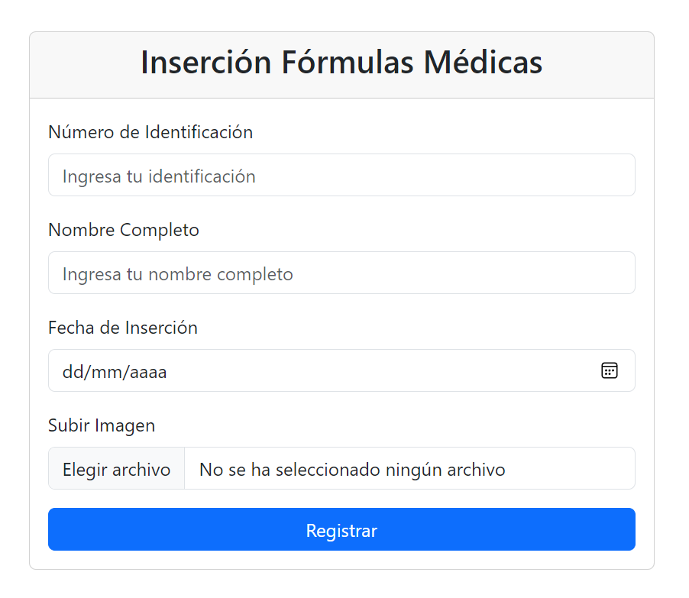
5.Prototipo navegable
Se presenta un prototipo navegable que simula el funcionamiento del sistema, diseñado con JAVA JS, HTML y CSS, para visualizar el flujo y la experiencia del usuario.

Slide 12


